Slide 1
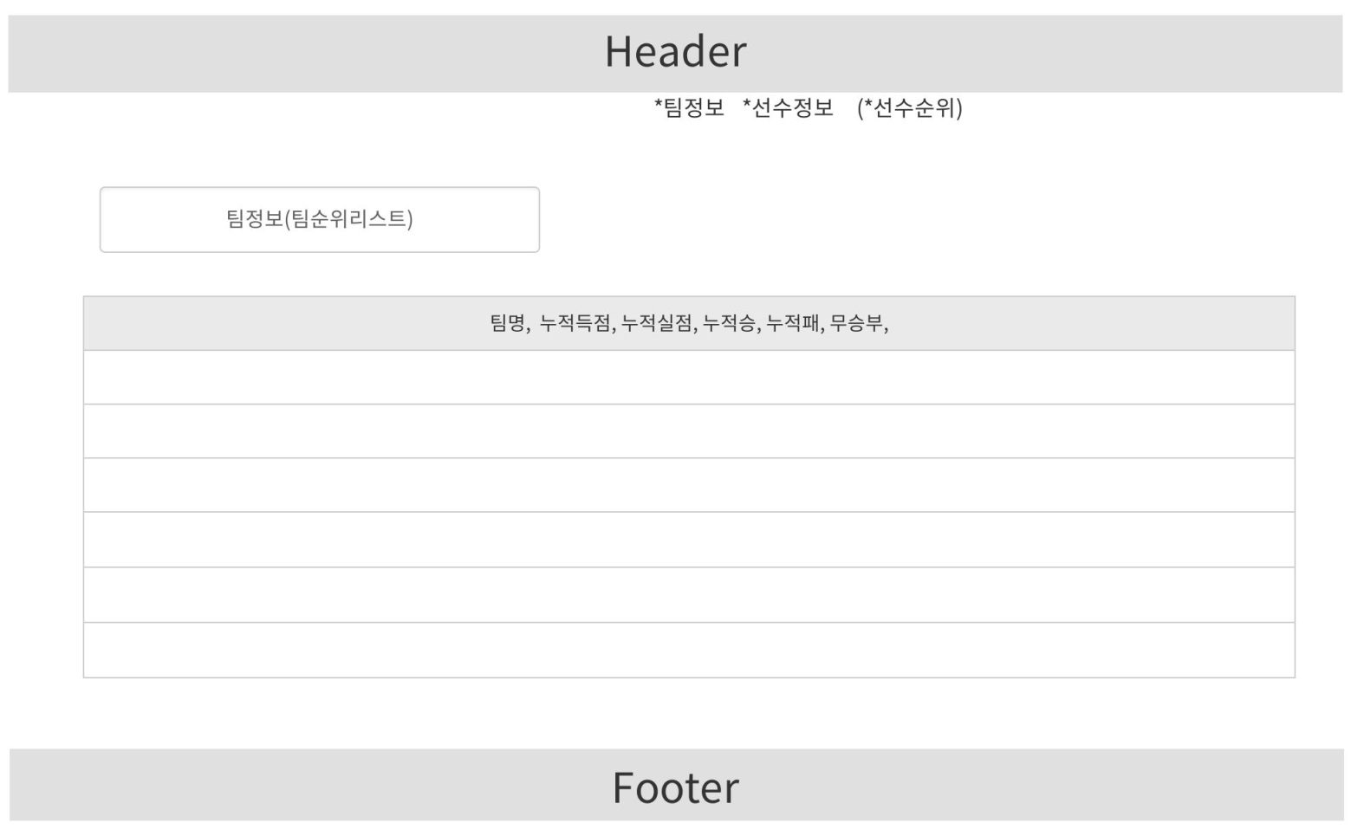
프로젝트 명 | 99s | 페이지 명 | 팀정보 목록 | 작성자
화면 구성 | 화면 설명
 | 1. 팀을 선택하면 해당 팀의 상세정보를 볼 수 있는 페이지로 이동한다.
경로
Request
teaminfo
Controller
information
Parameter 입력 – 없음. 출력 – teamInfo(팀정보-List타입)
View
teamlist.jsp
1
Request : teamDetail
Controller : information
Parameter : teamName(팀이름)
view : teamDetail.jsp

Slide 2
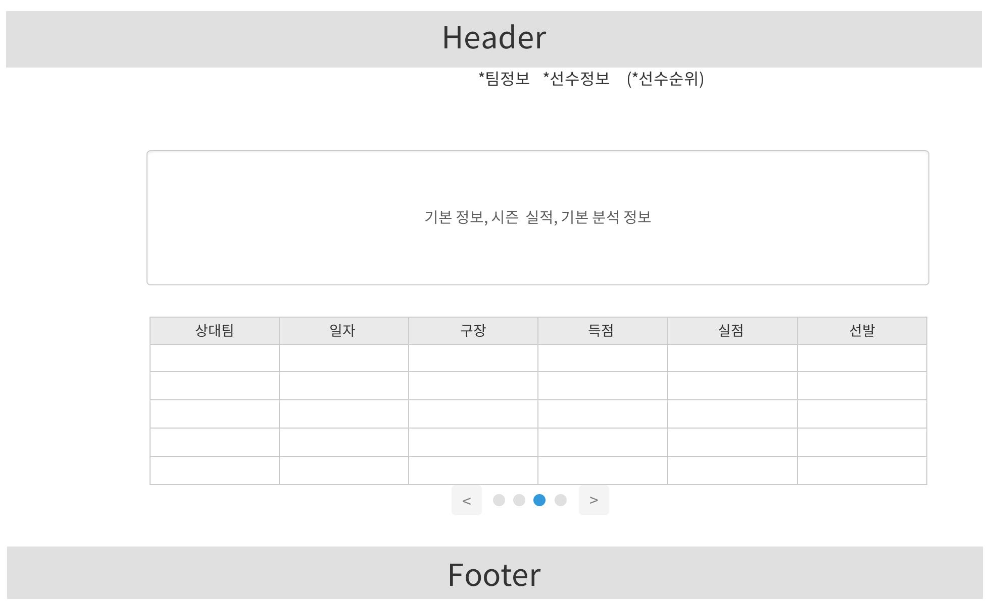
프로젝트 명 | 99s | 페이지 명 | 팀정보목록-팀상세정보 | 작성자
화면 구성 | 화면 설명
 | 1. 경기 기록은 10~15개 목록으로 나타난다. 2. 총 10개의 페이지 번호를 볼 수 있으며 현재 페이지는 파란색으로 표시된다. 화살표를 누르면 다음 번호의 페이지를 볼 수 있고, 번호를 누르면 해당 번호의 페이지를 볼 수 있다.
Request : teamDetail
Controller : information
Parameter : teamName(팀이름)
nowPage(페이지번호)
view : teamDetail.jsp
경로
Request
teamDetail
Controller
information
Parameter
입력 – teamName(팀이름) 출력 – teamInfo(팀정보) teamResult(팀누적실적) teamRecord(팀경기실적-list)
View
teamDtail.jsp
1
2

Slide 3
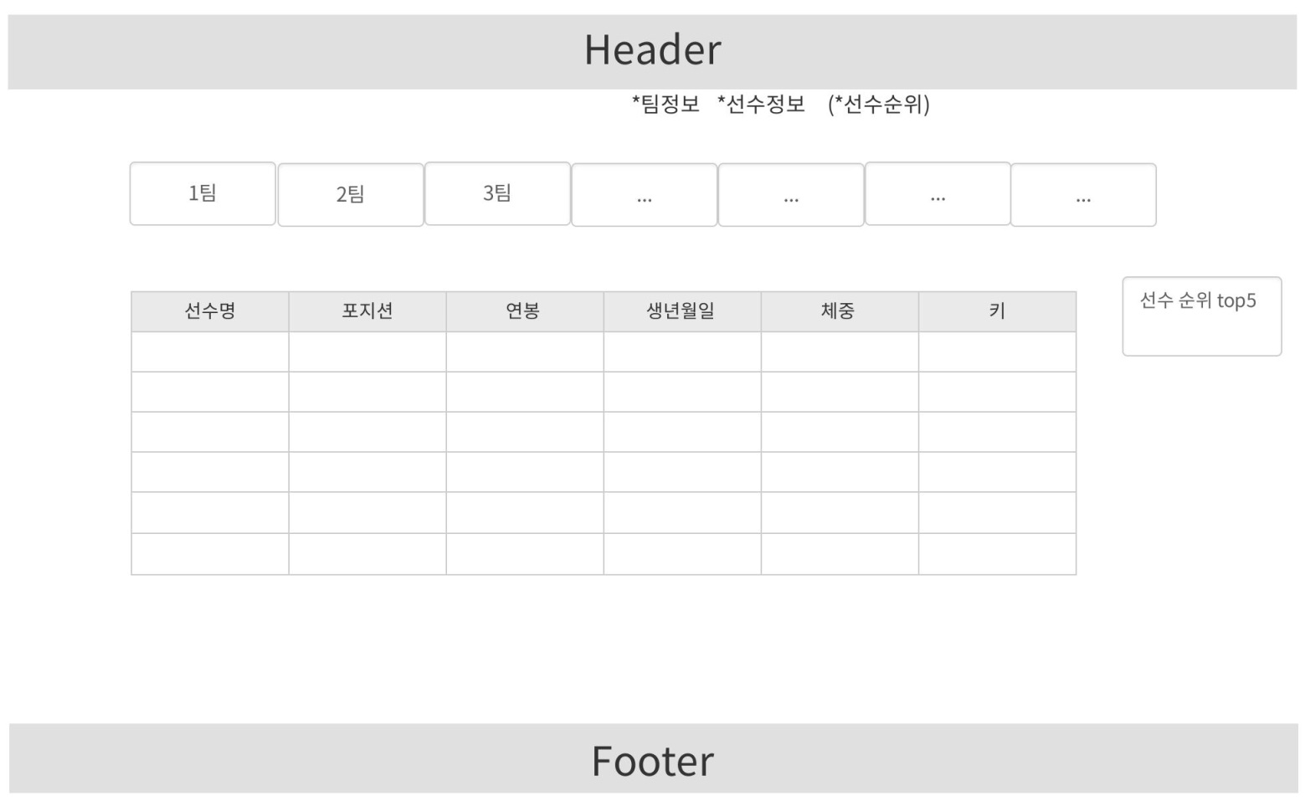
프로젝트 명 | 99s | 페이지 명 | 선수목록 | 작성자
화면 구성 | 화면 설명
 | 1. 팀을 선택하면 선수목록이 선택한 팀에 소속된 선수 목록으로 변경된다. 2. 선수를 선택하면 해당 선수의 상세정보 페이지로 이동한다.
Request : playerList
Controller : information
Parameter : teamName(팀이름)
view : playerList.jsp
1
경로
Request
playerList
Controller
information
Parameter
입력 – teamName(팀이름) 출력 – playerList(팀선수정보-list타입)
View
playerList.jsp
2
Request : playerDetail
Controller : information
Parameter : playerNo(선수번호)
view : playerDetail.jsp

Slide 4
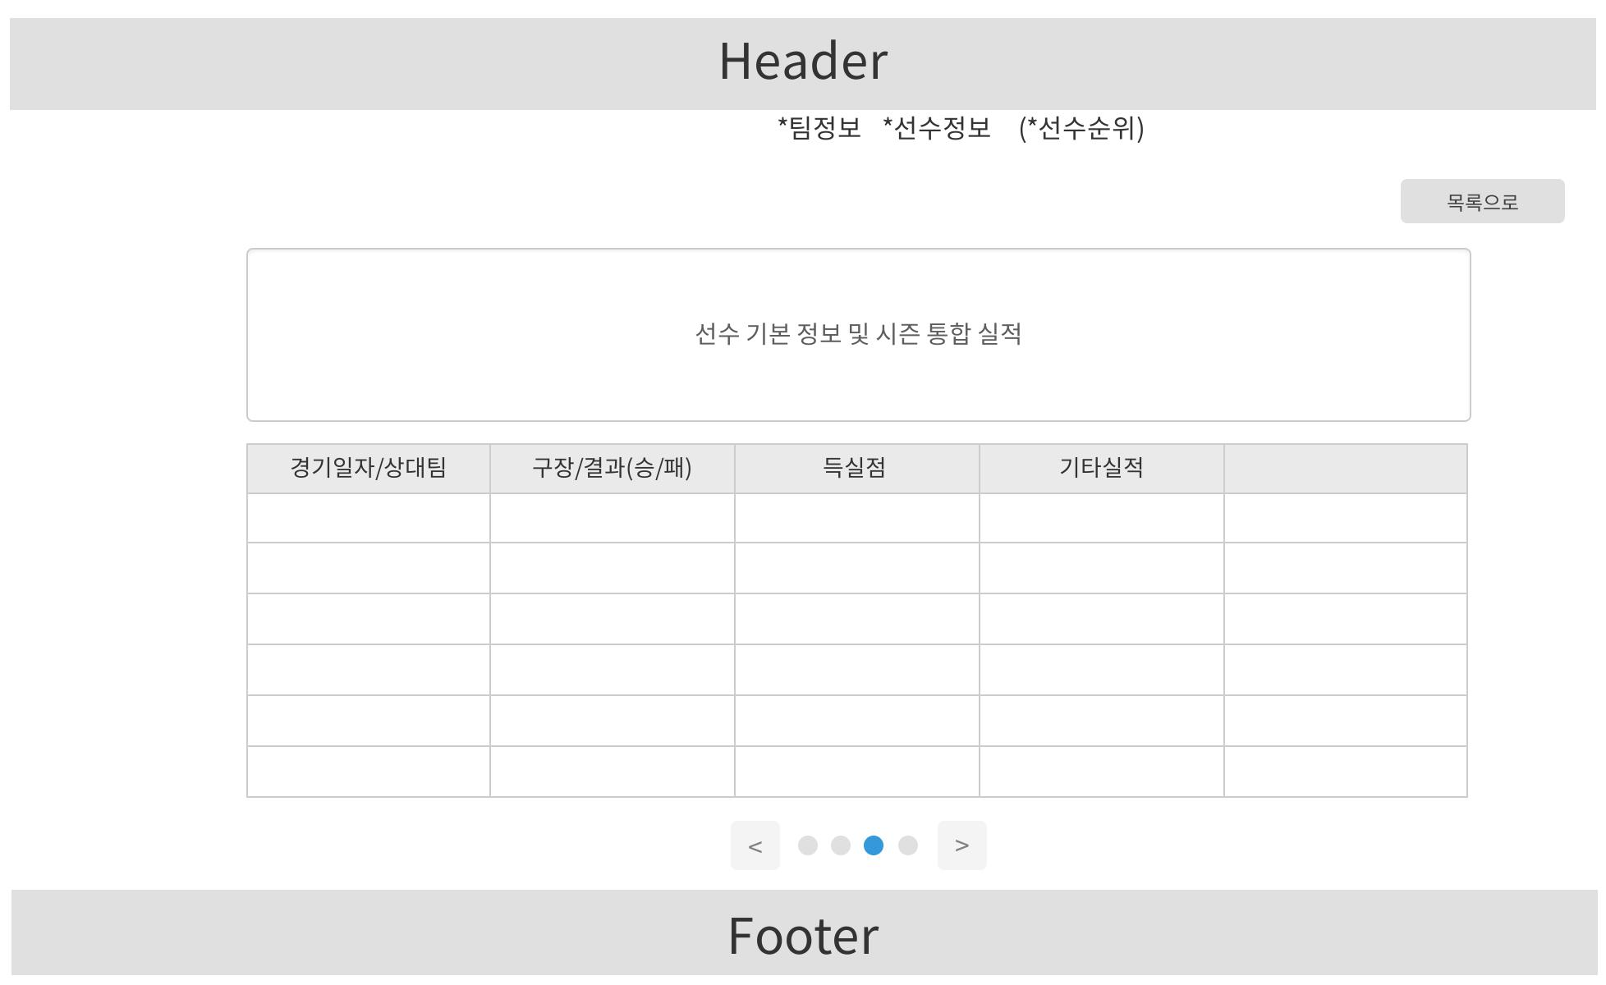
프로젝트 명 | 99s | 페이지 명 | 선수목록-선수상세 | 작성자
화면 구성 | 화면 설명
 | 1. 목록으로를 선택하면 현재 선수의 소속팀의 선수목록 페이지로 이동한다. 2. 경기 기록은 10~15개 목록으로 나타난다. 3. 총 10개의 페이지 번호를 볼 수 있으며 현재 페이지는 파란색으로 표시된다. 화살표를 누르면 다음 번호의 페이지를 볼 수 있고, 번호를 누르면 해당 번호의 페이지를 볼 수 있다.
Request : playerList
Controller : information
Parameter : teamName(팀이름)
view : playerList.jsp
1
Request : playerDetail
Controller : information
Parameter : playerNo(선수번호)
nowPage(페이지번호)
view : playerDetail.jsp
경로
Request
playerDetail
Controller
information
Parameter
입력 – teamName(팀이름) playerInfo(선수정보) playerRecord(선수의 경기 기록 – list타입)
View
playerDetail.jsp
2
3

Slide 5
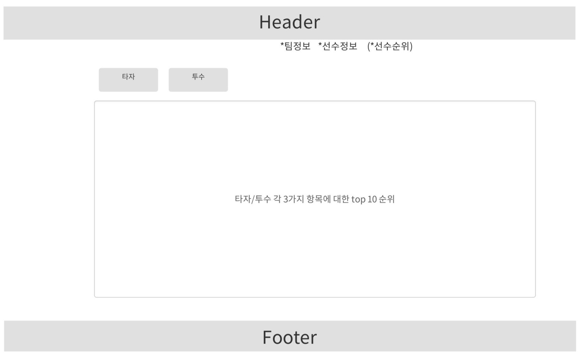
프로젝트 명 | 99s | 페이지 명 | 선수 순위 | 작성자
화면 구성 | 화면 설명
 | 1. 타자/투수를 누르면 해당 포지션의 각 3개 항목에 대한 순위 목록이 나타난다.(기본은 타자목록이다.) 2. 순위는 3가지 항목으로 10위까지 나타난다.
Request : playerRank
Controller : information
Parameter : position(타자/투수)
view : playerRank.jsp
경로
Request
playerRank
Controller
information
Parameter
입력 – position(타자/투수) 출력 – 타자(batter) – 타율/홈런/타점 투수(pitcher) – 평균자책, 다승, 세이브
View
playerRank.jsp
1
참고 사이트 : https://search.naver.com/search.naver?sm=tab_hty.top&where=nexearch&query=kbo+%EC%84%A0%EC%88%98+%EC%88%9C%EC%9C%84&oquery=%EC%84%A0%EB%B0%9C&tqi=UY12Wwp0J1sssdw1OVhssssssBV-452564

